Slide 1
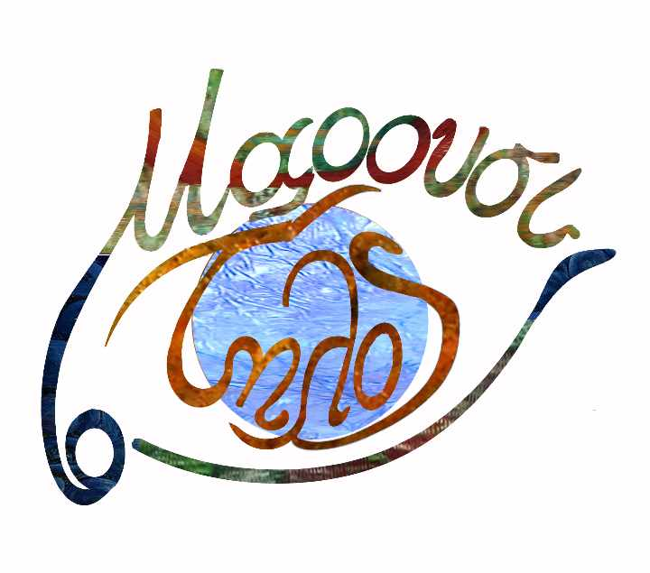
Ξενάγηση στον πολιτισμό. Η πόλη μου και η γειτονιά μου: στην Τήλο. από το Μαρούσι
Ήθη Έθιμα Παραδόσεις Μύθοι
Υπεύθυνη Εκπαιδευτικός: Μπερτσεκά Γεωργία ΠΕ 02
Συμμετοχή Γ1 τμήματος 6^{ου} Γυμνασίου Αμαρουσίου

Slide 2
Το…Θηρίο!
Το 1885 ήρθε στο Μαρούσι το… θηρίο, ο ατμοκίνητος σιδηρόδρομος που ξεκινούσε από τον Πειραιά.
Αρκετοί του έριχναν πέτρες και του έσπαζαν τα τζάμια φωνάζοντας τον “θηρίο της Αγίας Γραφής”
Οι νεότεροι τον λάτρευαν, γιατί με το φτηνό εισιτήριο του έφερνε στο Μαρούσι νεολαία και λαϊκό κόσμο από την Αθήνα και το ζωντάνευε
Τρεις ώρες έκανε ο σιδηρόδρομος για να πάει από την Αθήνα στο τέρμα του στην Κηφισιά
Το καλοκαίρι του 1938 σταμάτησε να λειτουργεί.

Slide 3
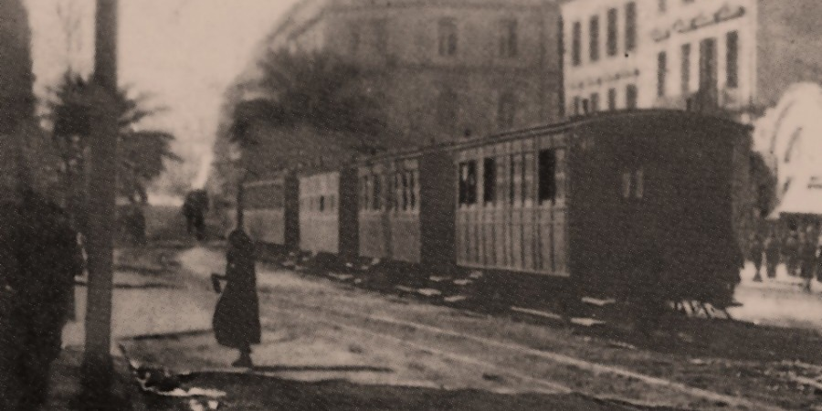
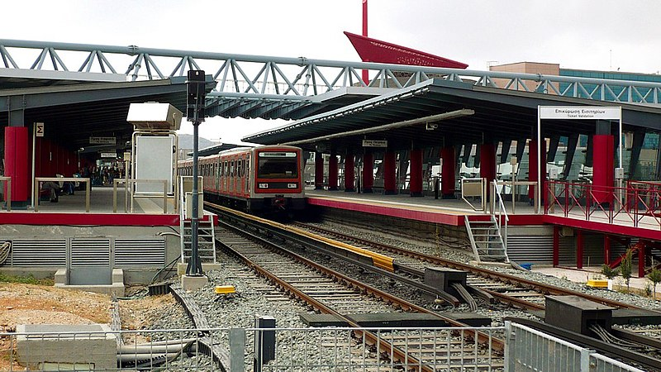

Slide 4
Ο Σπύρος Λούης
1896: Εκείνο το χρόνο ήρθε και η μεγάλη νίκη του Μαρουσιού στους Ολυμπιακούς Αγώνες :
Σπύρος Λούης, πρώτος ολυμπιονίκης στον μαραθώνιο δρόμο.
Ελευθέριος Παπασυμεών, 6ος στον μαραθώνιο δρόμο.
Σταμάτης Μασούρης, 8ος στον μαραθώνιο δρόμο.
Μαρουσιώτες και ερασιτέχνες και οι τρείς. Αμέσως μετά τον θρίαμβο της Ολυμπιάδας του 1896 το Μαρούσι απέκτησε γυμναστικό σύλλογο και γυμναστήριο από το οποίο βγήκαν πολλοί αθλητές πανελληνιονίκες και βαλκανιονίκες.

Slide 5
Ο Εικοστός Αιώνας
Το 1925 το επίσημα πια “Αμαρούσιον” αποσπάσθηκε οριστικά από τον Δήμο Αθηναίων και έγινε ανεξάρτητη κοινότητα
1930 το γυμνάσιο και τα δύο δημοτικά σχολεία του Αμαρουσίου στεγάστηκαν σε δικά τους ιδιόκτητα κτίρια
Το Μαρούσι μπαίνει στον εικοστό πρώτο αιώνα με προγράμματα ακόμα μεγαλύτερης ανάπτυξης ενόψει των Ολυμπιακών Αγώνων του 2004

Slide 6
Εικόνες από το σήμερα, σταθμός, Μαρούσι από ψηλά...

Slide 8
